Slide 1





ILCI
BUSINESS
SCHOOL
ILCI
BUSINESS
SCHOOL
ILCI 2025
DEPUIS 2004
Etablissement d’enseignement supérieur privé
Etablissement d’enseignement supérieur privé

Slide 2
AVANT-PROPOS
Vingt Ans d'Excellence et d'Avenir Radieux
Chers étudiants, parents et partenaires,
L'année 2024 marque une étape importante pour notre école, alors que nous célébrons notre 20e anniversaire. Depuis deux décennies, nous nous engageons à offrir une éducation de qualité, tournée vers les technologies et l’international, qui prépare nos étudiants à exceller dans un monde en constante évolution.
Au cours de ces 20 dernières années, nous avons bâti une communauté dynamique et diversifiée, attirant des étudiants du monde entier. Notre mission est de rendre l’éducation accessible à tous et de permettre de réussir à chacun. Notre engagement envers l'excellence académique et notre ouverture sur le monde nous ont permis de nous démarquer et de former des leaders prêts à relever les défis de demain.
Regardant vers l'avenir, nous restons déterminés à poursuivre notre mission d'amélioration continue. Nous mettons en œuvre des initiatives innovantes, intégrons l’IA à nos programmes , renforcons nos partenariats internationaux et continuons à développer des programmes qui répondent aux besoins émergents du marché global.
Nous sommes confiants que les 20 prochaines années seront encore plus fructueuses. Notre objectif est de fournir à chaque étudiant les compétences et les connaissances nécessaires pour réussir et contribuer positivement à la société. Nous croyons fermement que l'avenir de nos étudiants sera brillant et rempli d'opportunités.
Nous vous remercions de votre confiance et de votre soutien continu. Ensemble, nous continuerons à bâtir un avenir prometteur pour tous.
Avec nos salutations les plus distinguées,
L'équipe de direction
1
Etablissement d’enseignement supérieur privé

Slide 3



BIENVENUE
chez l’Institut de Langues et de Commerce International
20 ans en 2024 avec les JO !
L’Institut de Langues et de Commerce International (ILCI) est une école de langues et une école de Management pour se former à des niveaux bac+3, bac+5/+6 et bac+8.
Nos Missions
Sensibiliser les futurs professionnels aux réalités du monde du travail, de l’économie et la géopolitique mondiale
Permettre à nos étudiants de maîtriser les dernières outils métiers et intégrer l’IA dans leur quotidien pour accélérer la digitalisation des entreprises
Inculquer le travail d’équipe, le respect, la responsabilité, l’agilité, l’autonomie et la prise d’initiatives.
Chiffres Clés
10 000+ ÉTUDIANTS DEPUIS LA CRÉATION
400 ÉTUDIANTS CHAQUE ANNÉE
80 NATIONALITÉS DIFFÉRENTES
Notre objectif, votre réussite
Dream Big, Reach High !
2
Etablissement d’enseignement supérieur privé

Slide 4




























Nos
PARTENAIRES
Et bien d’autres encore...
Etablissement d’enseignement supérieur privé

Slide 5
SSSSSS OOOOOO MMMMM AAAAAA IIIIII
RRRRRR
EEEEEEE
Etablissement d’enseignement supérieur privé

Slide 6
SUMMARY - SOMMAIRE
INTERNATIONAL PROGRAMS (EN)
PREPARATION
French Language Preparation year
p.9
BACHELOR (BAC+3)
Formation1
page
MASTERE-MBA (BAC+5/+6)
Formation2
page
DOCTORATE-DBA (BAC+8)
Formation3
page
PROGRAMMES EN FRANCAIS
BTS & BACHELOR (BAC+2/+3)
Formation4
page
MASTERE (BAC+5/+6)
Formation5
page
DOCTORAT-DBA (BAC+8)
Formation6
page
5
Etablissement d’enseignement supérieur privé

Slide 7
PREPS YEAR
French Marketing & Management
1 YEAR
2 INTAKES
Fall
Spring
REQUIREMENTS
Bac or equivalent
ENROLLMENT
Written application
and interview
PREFFERED BY
Any student who wish to improve their french level before starting a higher education program in French.
You wish to continue your studies in a training course and acquire all the linguistic and methodological knowledge to succeed.
The PREPS French Marketing Management (FMM) program is a one-year preparatory course for international students, with the aim of giving them a sufficient mastery of French and all the necessary methods to continue their studies within the higher education level.
Programs goals
Enable students to improve by 2 steps their CECRL level in daily French
Eventually achieve a B2 Lv. required for most of the higher education programes in French Masters in Management and Marketing
Key points
Let’s talk about your study goal so we can prepare the best journey for you The program is composed of 20 hours of French every week during 9 months Additionnal Management and Marketing courses will start at the second term We add cultural visits to make you discover Paris
Classes in small groups
Teachers are all professionnal French native speakers
Curriculum
French culture, Business French, Communication, Oral practice exercices, Listening exer- cices, Grammar, Vocabularies, Marketing Fundamentals, Introduction to management
Cultural visits : Orsay and Louvre Museums, Montmartre, Opéra etc.
6
Etablissement d’enseignement supérieur privé

Slide 8

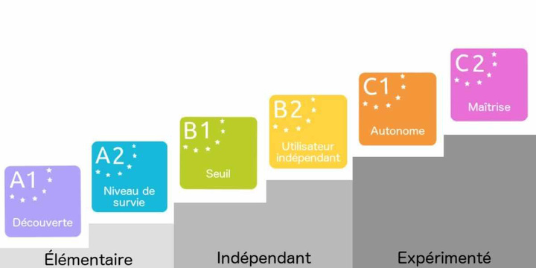
[FLE]
Français Langue Etrangère*
12 Weeks
INTAKES
All year
REQUIREMENTS
Age 18+
ENROLMENT
Written application
and interview
*French language for international student
At ILCI, you can start from Full Beginner and achieve a working proficiency level. New sessions start every 12 weeks.
You can apply directly as a FLE student or with the 1 year preparation program.
OUR MISSIONS
KEY FEATURES
To help international students improve their French proficiency. Mastering French language will make it easier to immerse yourself into French culture. It will en- hance more opportunities for your future academic & professionnal life.
• Half day classes
• Optional speaking workshop everyday • Teachers with 10+ years experiences
• Various cultural events
The best improvements comes with a good start. So let’s start with a tiny test !
Get more information on our website www.ilci-education.fr
7
Etablissement d’enseignement supérieur privé

Slide 9

BAC+1
BAC+2
BAC+3
NOTRE OBJECTIF, VOTRE RÉUSSITE !
Etablissement d’enseignement supérieur privé

Slide 10
NOS FORMATIONS
BTS (bac+2)
CONDITIONS D’ADMISSIONS
EN BAC+1
• Bac français ou équivalent
• Etudiants internationaux : TCF B2
EN BAC+2
• Bac +1 avec un programme similaire
• Etudiants internationaux : TCF B2
ORGANISATION GÉNÉRALE
• • •
Formation Initiale en présentiel et hybride (par visioconférence)
Rythme de cours en demi-journées
Stage/Emploi en 1ère et 2 ème année
9
Etablissement d’enseignement supérieur privé

Slide 11
TYPE
2
ANS
Nom
2 RENTRÉES
LANGUE
STAGE
ADMISSION
Fall
Langue
Stage
Admission
Description
TOP3 - POINTS FORTS
PointFort1
PointFort2
PointFort3
ENSEIGNEMENTS
Enseignement1
Enseignement2
Enseignement3
OPPORTUNITÉS MÉTIERS
Metier
27
Etablissement d’enseignement supérieur privé

Slide 12
NOS FORMATIONS
BACHELORS
SPÉCIALISÉS (Spé.)
CONDITIONS D’ADMISSIONS
BACHELOR 1
• Bac français ou équivalent
• Etudiants internationaux : TCF B2
BACHELOR 2 ou 3
• Bac +1/+2 en sciences humaines et sociales
• Etudiants internationaux : TCF B2
ORGANISATION GÉNÉRALE
• • • •
Formation Initiale en présentiel et hybride (par visioconférence)
Rythme de cours en demi-journées
Stage optionnel en 1ère et 2 ème année (fortement conseillé)
Stage obligatoire de 2 mois minimum en 3ème année
12
Etablissement d’enseignement supérieur privé

Slide 13
TYPE
3
YEARS
Nom
2 INTAKES
LANGUAGE
INTERNSHIP
ADMISSION
Fall
Langues
Stage
Admission
Description
TOP3 - KEY POINTS
PointFort1
PointFort2
PointFort3
TEACHING UNITS
Enseignement1
Enseignement2
Enseignement3
OCCUPATIONS
Metier
13
Etablissement d’enseignement supérieur privé

Slide 14

BAC +4 BAC +5
Etablissement d’enseignement supérieur privé

Slide 15
NOS FORMATIONS
MASTERES
SPÉCIALISÉS (Spé.)
CONDITIONS D’ADMISSIONS
M1
• Bac+3 validé
• Etudiants internationaux : TCF B2
M2
• Bac+4 validé en sciences humaines et sociales
• Etudiants internationaux : TCF B2
ORGANISATION GÉNÉRALE
• • • •
Formation Initiale en présentiel et hybride (présence possible par visioconférence) Rythme de cours en demi-journées
Stage optionnel 1ère année - obligatoire en option rncp
Stage obligatoire de 4 mois minimum en 2ème année
19
Etablissement d’enseignement supérieur privé

Slide 16
TYPE
2
YEARS
Nom
2 INTAKES
LANGUAGE
INTERNSHIP
ADMISSION
Fall
Langues
Stage
Admission
Description
TOP3 - KEY POINTS
PointFort1
PointFort2
PointFort3
TEACHING UNITS
Enseignement1
Enseignement2
Enseignement3
OCCUPATIONS
Metiers
20
Etablissement d’enseignement supérieur privé

Slide 17

BAC+6
Services + Packages + Next Steps
Etablissement d’enseignement supérieur privé

Slide 18
TYPE
1
AN
Nom
2 RENTRÉES
LANGUE
STAGE
ADMISSION
Fall
Langue
Stage
Admission
Description
TOP3 - POINTS FORTS
PointFort1
PointFort2
PointFort3
ENSEIGNEMENTS
Enseignement1
Enseignement2
Enseignement3
OPPORTUNITÉS MÉTIERS
Metier
27
Etablissement d’enseignement supérieur privé

Slide 19


DOCTORATE
BAC +6 BAC +7 BAC +8
Etablissement d’enseignement supérieur privé

Slide 20
TYPE
3
YEARS
Nom
2 INTAKES
LANGUAGE
ADMISSION
Fall
Langues
Admission
Description
TOP3 - KEY POINTS
PointFort1
PointFort2
PointFort3
TEACHING UNITS
Enseignement1
Enseignement2
Enseignement3
OCCUPATIONS
Metier
13
Etablissement d’enseignement supérieur privé

Slide 21
CANDIDATER
EN 5 ÉTAPES
sans concours et hors parcoursup !
ÉTAPE 1 : FORMULAIRE DE CANDIDATURE 100% ONLINE !
Créer votre fiche de candidature sur : www.ilci-education.fr/admissions/
Vous allez recevoir un e-mail, attention à VERIFIER VOTRE BOITE DE SPAM.
ÉTAPE 2 : EVALUATION DE DOSSIER
Votre dossier et capacité à suivre des instructions sont évalués
Les commissions ont lieux chaque semaine. Vous recevrez ensuite un mail réponse.
ÉTAPE 3 : ENTRETIEN D’ADMISSION
Un ENTRETIEN vous sera proposé selon les disponibilités.
En cas de forte affluence, nous proposerons un pré-entretien au format vidéo
ÉTAPE 4 : ADMISSIBILITE ET INSCRIPTION
Vous recevrez un email d’admissibilité/refus avec les informations pour finaliser votre inscription. L’attestation de (pré)inscription vous sera envoyé une fois cette étape finalisée.
ÉTAPE 5 : POUR LES ÉTUDIANTS AVEC DEMANDE DE VISA
Veuillez vous rapprocher du Campus France de votre pays pour votre demande de visa.
Dès réception, envoyez-nous une copie de votre visa étudiant à info@ilci.fr
APPLICATION
5 STEPS
No written tests, No parcoursup !
STEP 1 : STUDENT APPLICATION 100% ONLINE !
Apply on : www.ilci-education.fr/admissions/
You will receive and email, PAY ATTENTION TO YOUR JUNK/SPAM BOX.
STEP 2 : FILE EVALUATION
Your documents and capacity to follow instruction will be reviewed.
Evaluation commitee is organized every week. You will received an answer by email.
STEP 3 : INTERVIEW
We will plan an INTERVIEW with you. In case of high demands we will request a introduc-
tion video and call you for additional questions if necessary only.
STEP 4 : DECISION AND ENROLMENT
You will received a decision email with the instruction for enrolment in case of acceptancy.
Your enrolment confirmation letter will be sent to you at this step.
STEP 5 : FOR STUDENT WITH VISA APPLICATION
Please contact the Campus France of your country to start your visa application.
When received, please send us a copy of your visa at info@ilci.fr
30
Etablissement d’enseignement supérieur privé

Slide 22
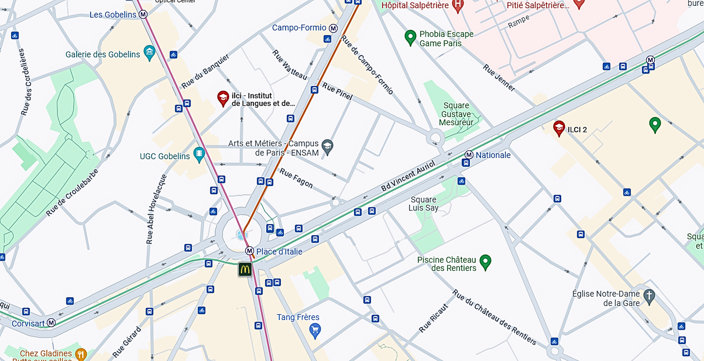





ACCÈS PAR TRANSPORTS EN COMMUNS
CAMPUS VERONESE
4 rue Véronèse 75013 Paris
(ouvert du Lundi au Vendredi de 9h00 à 17h00)
CAMPUS DUNOIS
77 rue Dunois 75013 Paris
(ouvert du Lundi au Vendredi uniquement pendant la période scolaire)
METRO : 5h30-1h15 (2h15 les vendredis et samedis soir ainsi que les veilles de fêtes)
A moins de 10 minutes à pieds des transports en communs, notamment du Métro.
Rejoignez-nous depuis les stations de metros suivantes :
Place d’Italie
Gobelins
Campo Formio
Nationale
31
Etablissement d’enseignement supérieur privé

Slide 23


ILCI depuis 2004
NOTRE OBJECTIF, VOTRE RÉUSSITE ! DREAM BIG, REACH HIGH !
Etablissement d’enseignement supérieur privé

